Slide 1
Сенсорное развитие детей раннего возраста
Воспитатель
Балабова О.Ю.

Slide 2
Требования по сенсорному развитию детей с 2до 3 лет
ориентироваться в 6 цветах, называть их, подбирать по образцу
ориентироваться в трех и более контрастных величинах
собирать пирамидку из 5-8 колец разной величины
соотносить конфигурацию объемной геометрической фигуры с плоскостным изображением, накладывать на образец (раскладывает вкладыши разной величины или формы в аналогичные отверстия на доске)
составлять целое из 4-х частей разрезных картинок, складных кубиков
различать предметы по форме (кубик, кирпичик, шар, призма)
ориентироваться в соотношении плоскостных фигур (круг, овал, квадрат, прямоугольник)
сравнивать, соотносить, группировать однородные предметы по цвету, форме, величине
выделять формы предметов, обводя их по контуру то одной, то другой рукой
в рамках листа проводить вертикальные, горизонтальные, округлые, короткие и длинные линии

Slide 3
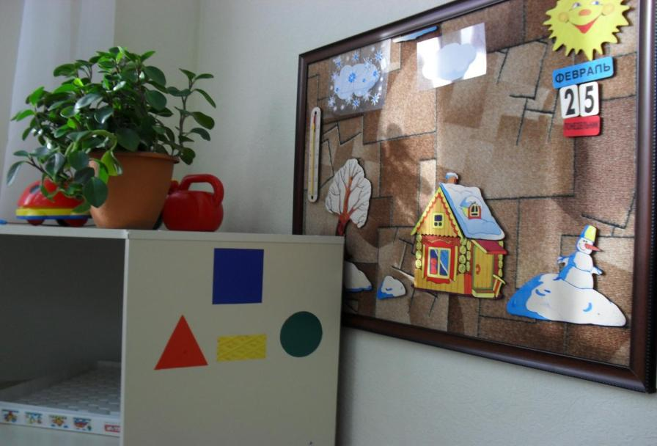

Slide 4
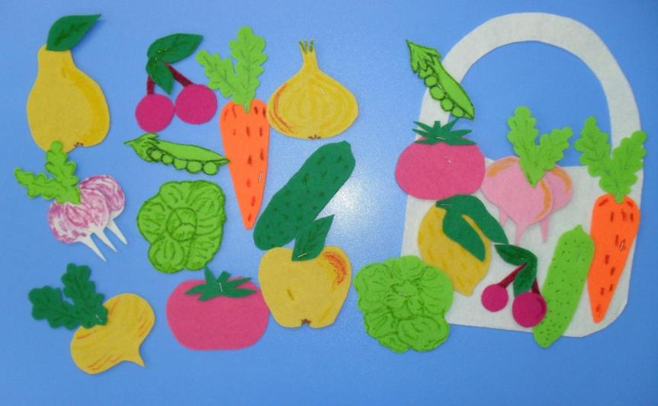
Д/И «Собери корзинку»

Slide 5
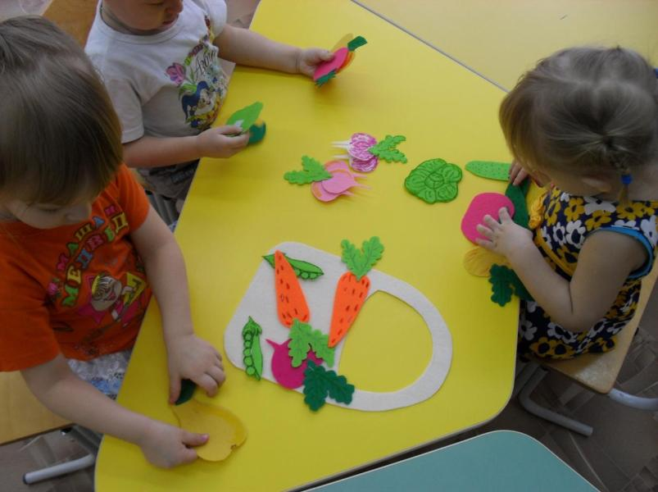

Slide 6
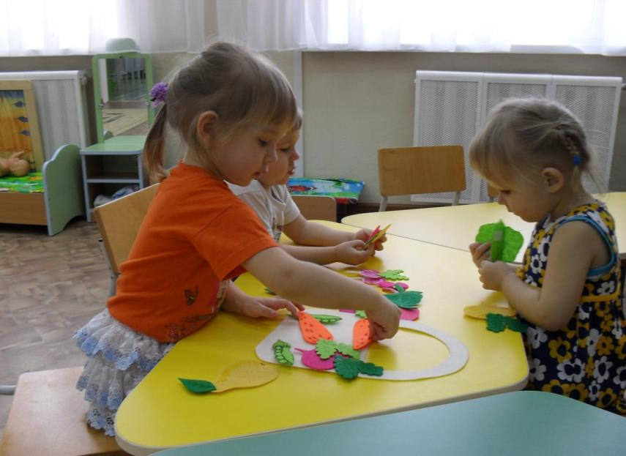

Slide 7
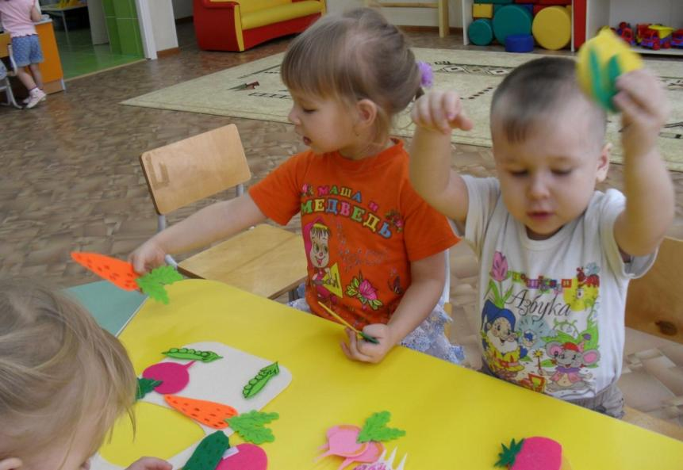

Slide 8
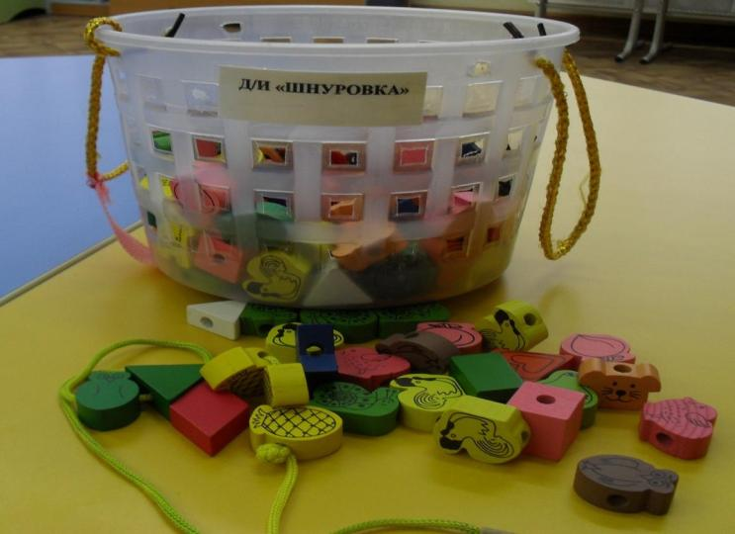
Д/И «Шнуровка»

Slide 9
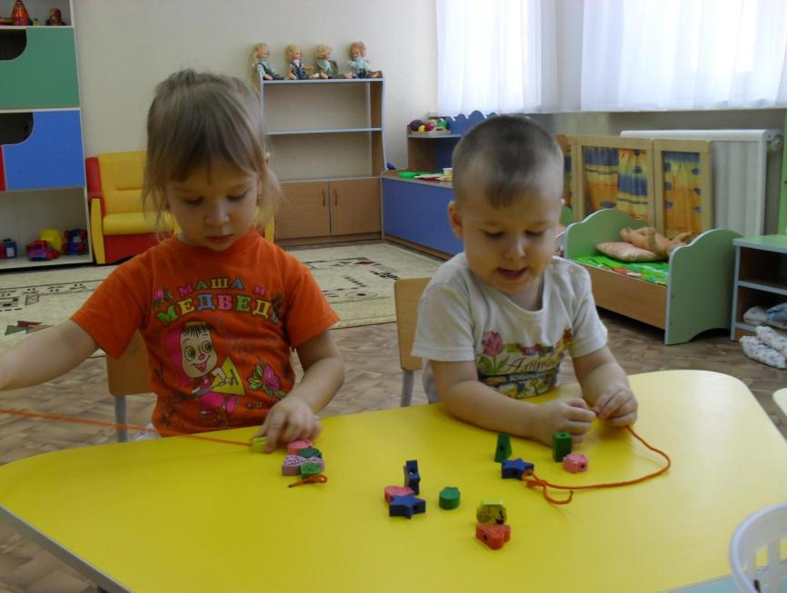

Slide 10
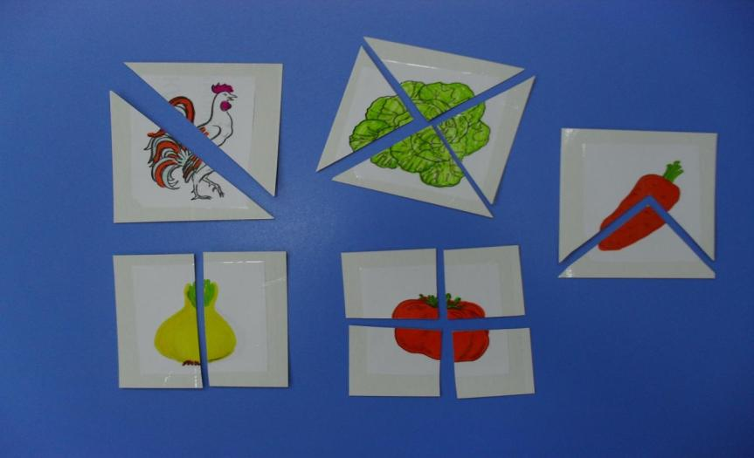
Д/И «Собери картинку»

Slide 11
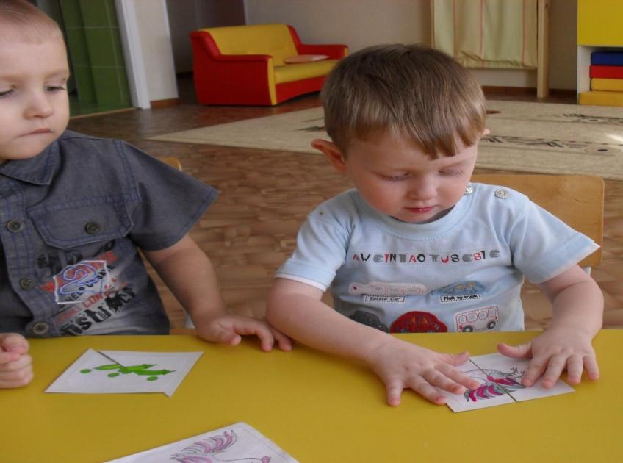

Slide 12
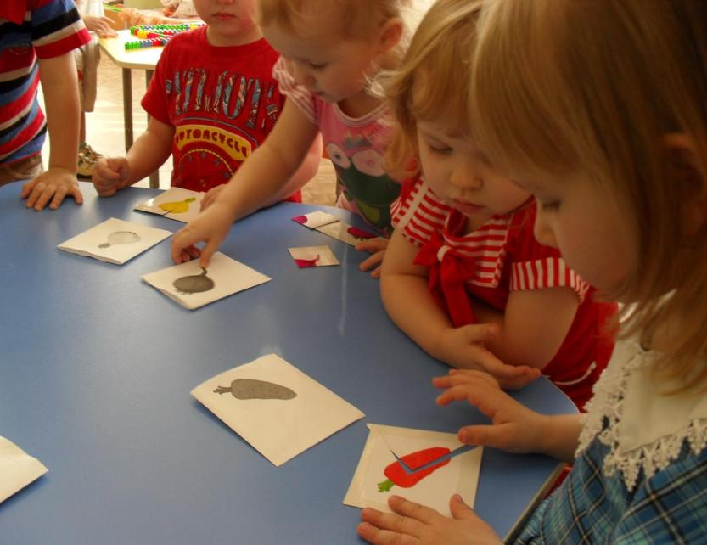

Slide 13
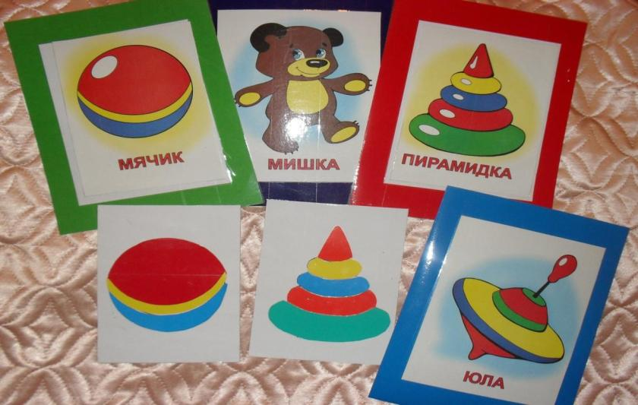
Д/И «Собери картинку-2»

Slide 14
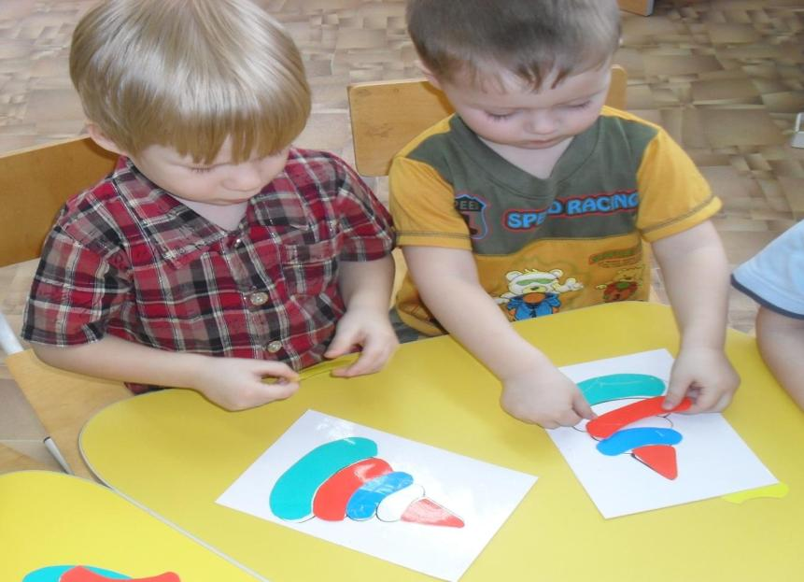

Slide 15
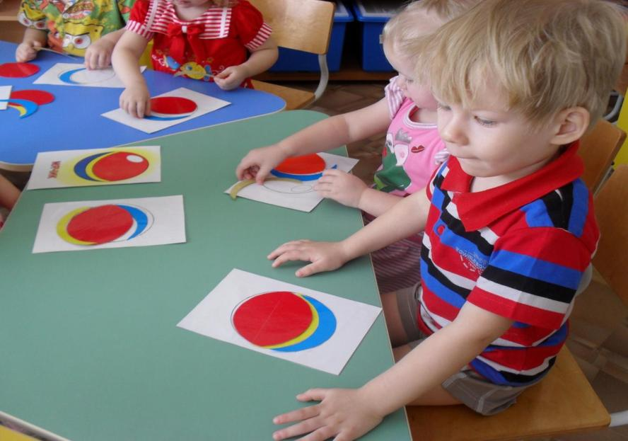

Slide 16
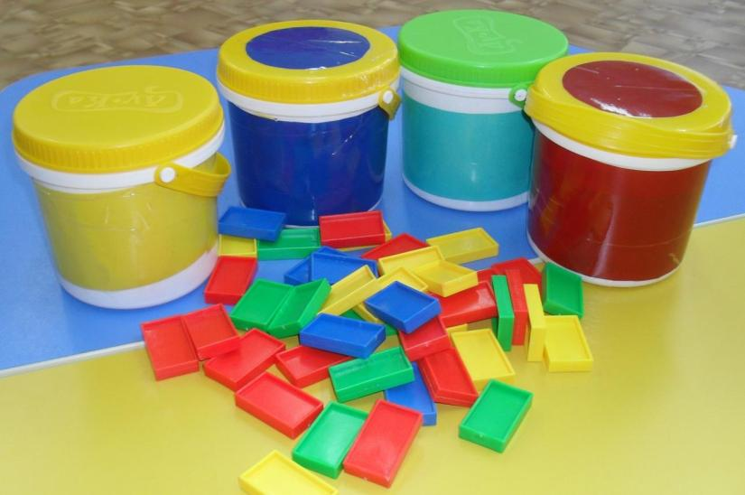
Д/И «Сортировка»

Slide 17
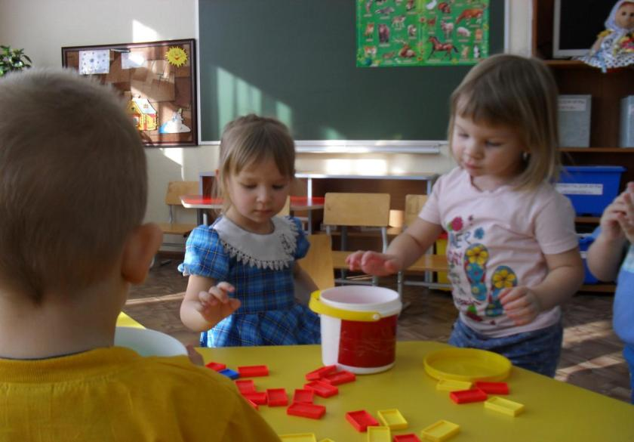

Slide 18
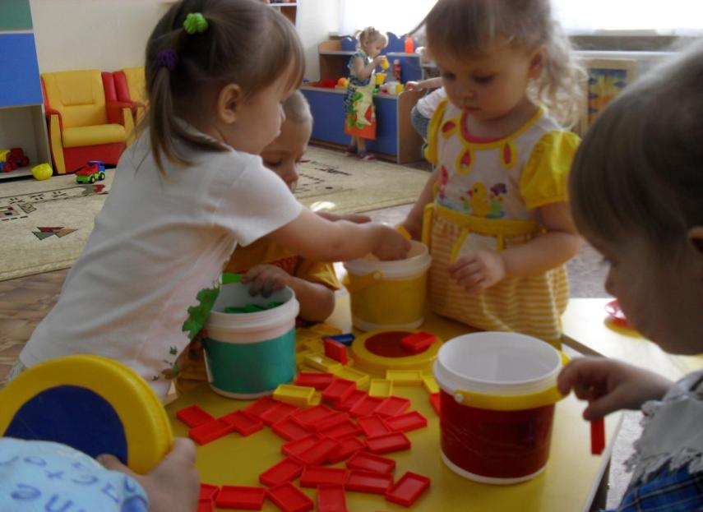

Slide 19
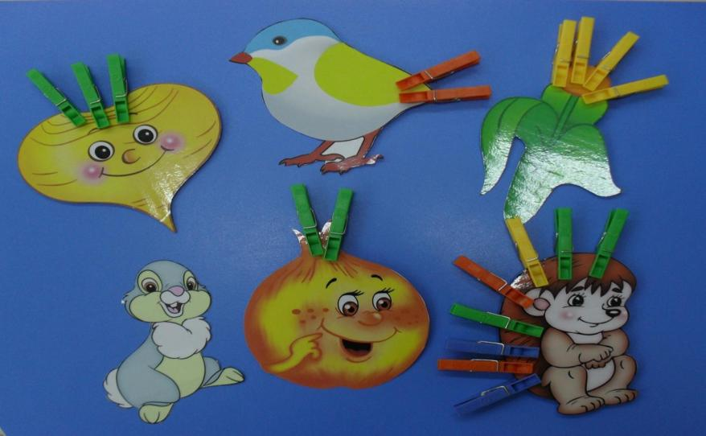
Д/И «Прищепки»

Slide 20
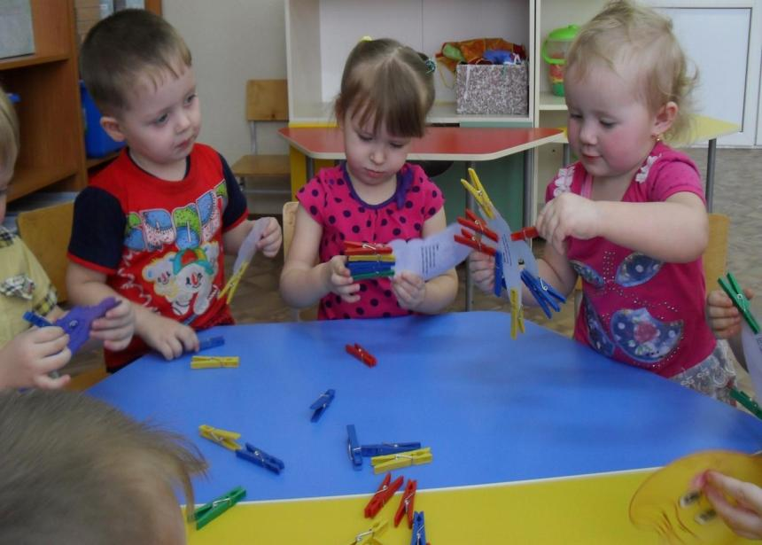

Slide 21
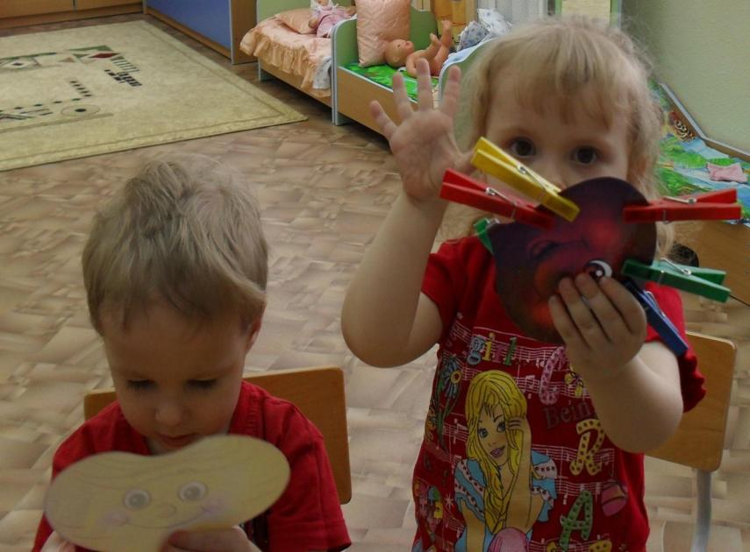

Slide 22
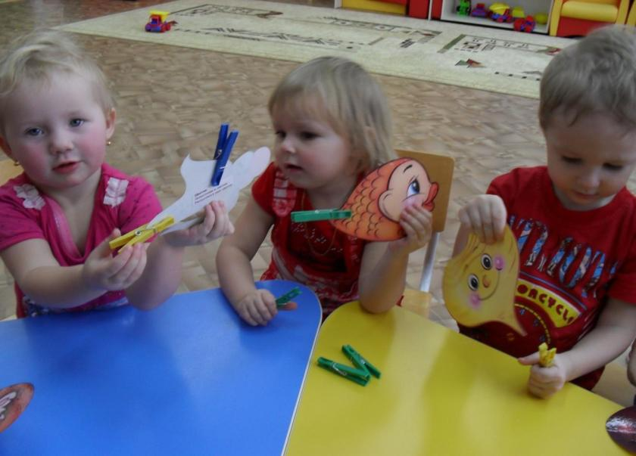

Slide 23
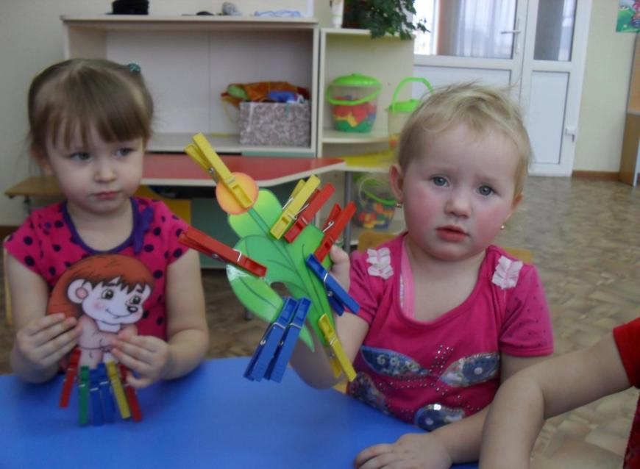

Slide 24
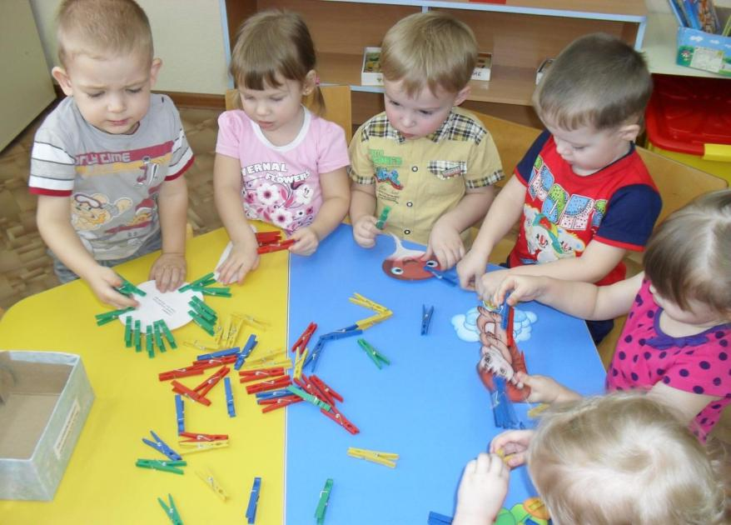

Slide 25
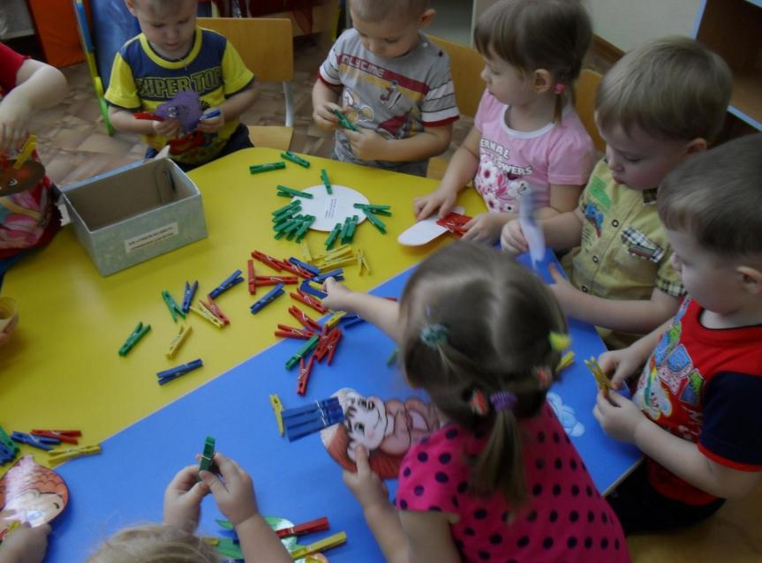

Slide 26
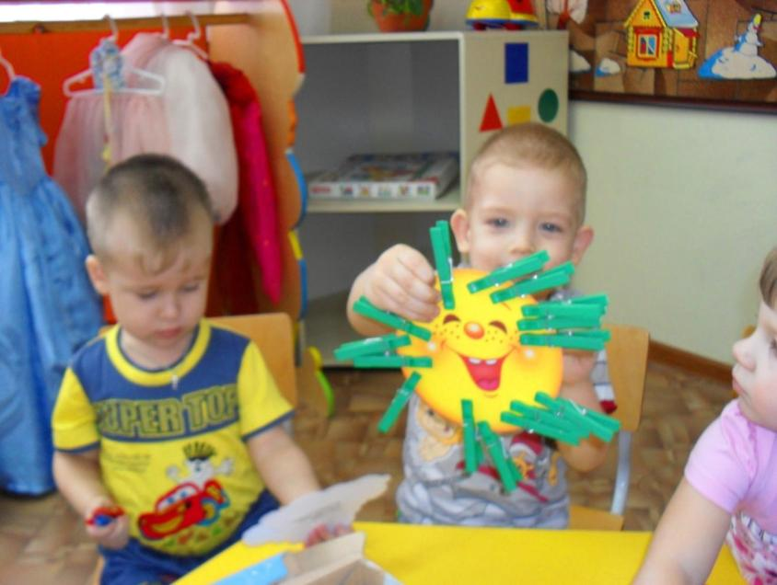

Slide 27
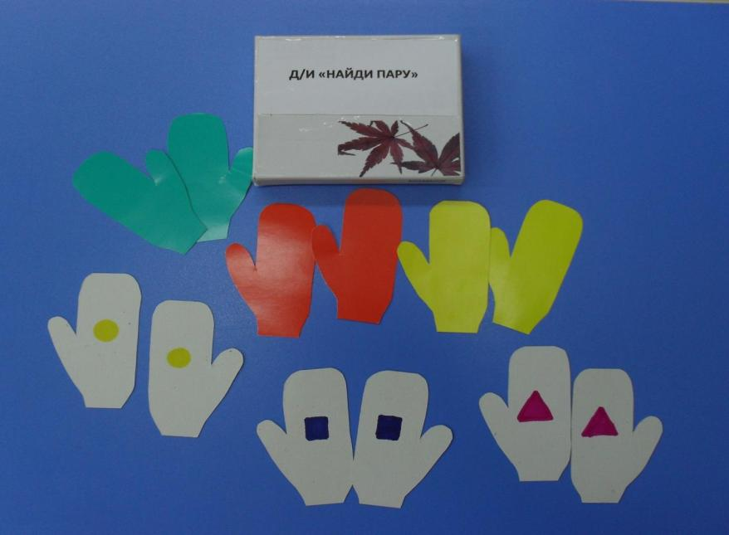

Slide 28
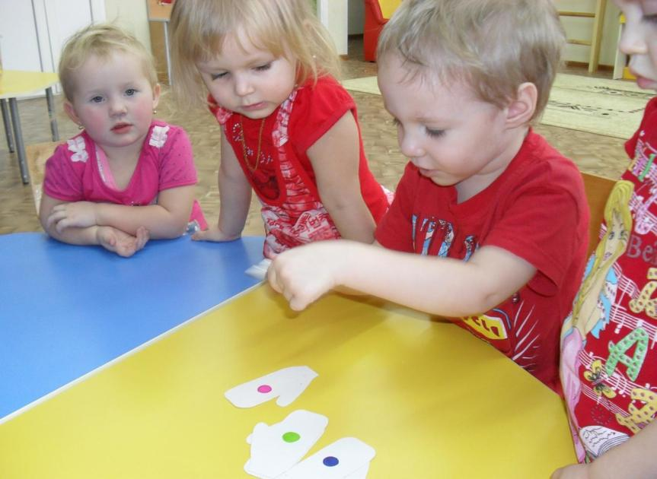

Slide 29
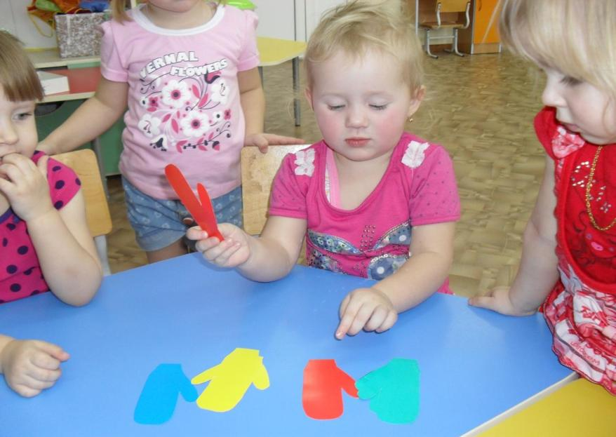

Slide 30
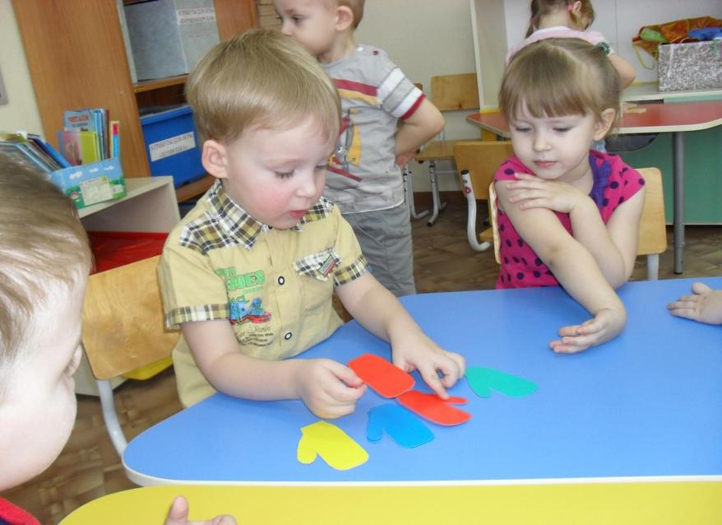

Slide 31
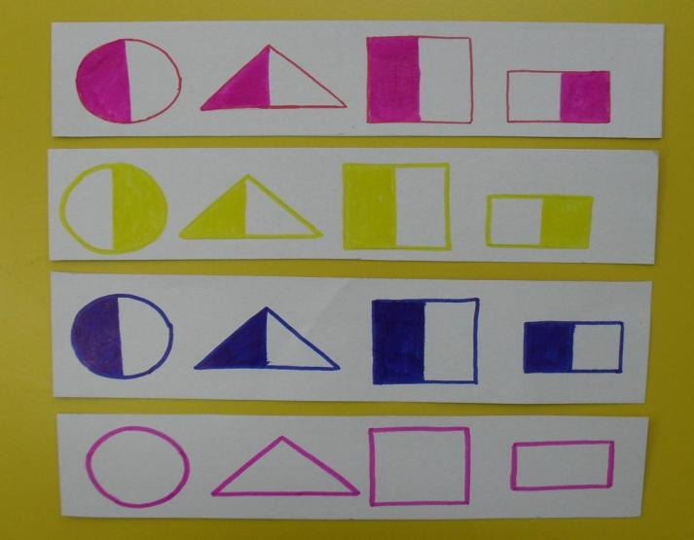
Д/И «Картинки- половинки»

Slide 32
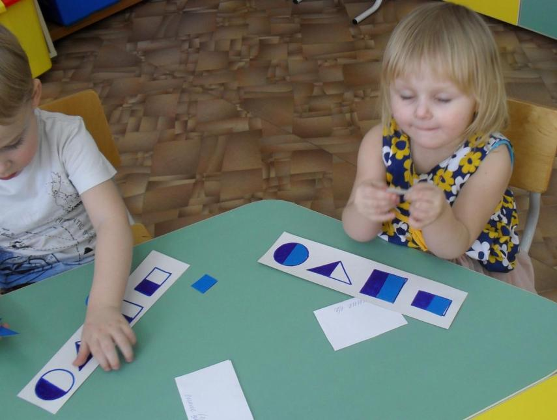

Slide 33
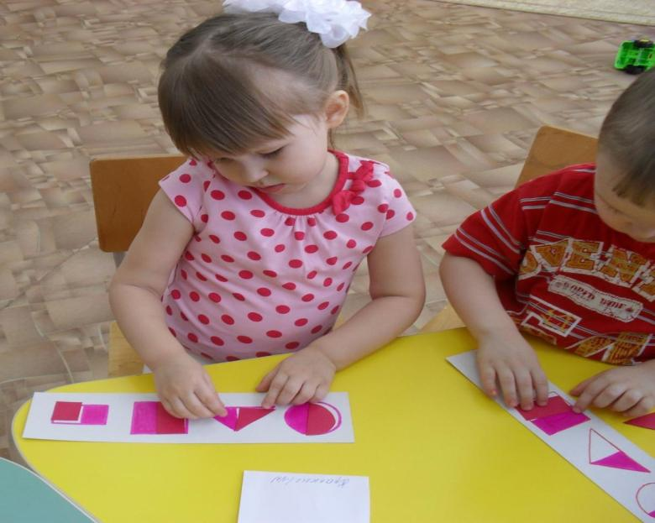

Slide 34
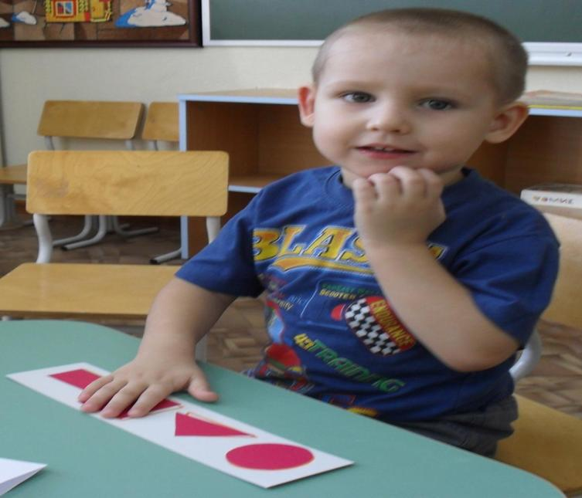

Slide 35
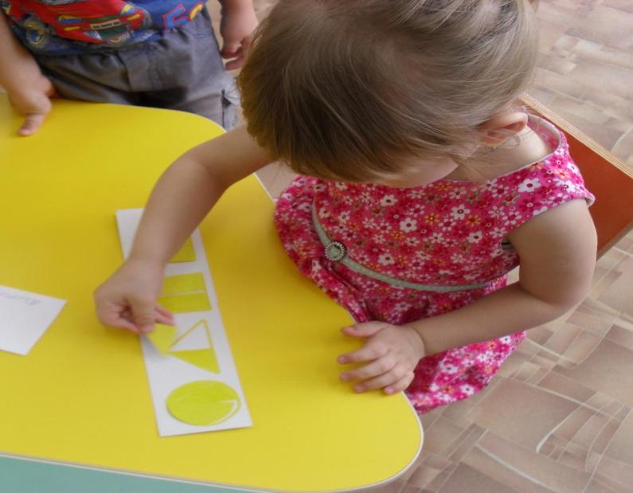

Slide 36
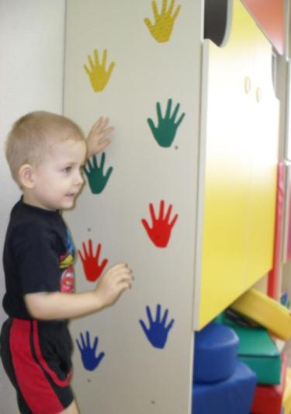
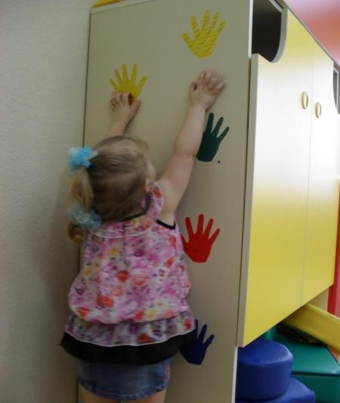
«Ладошки»

Slide 37
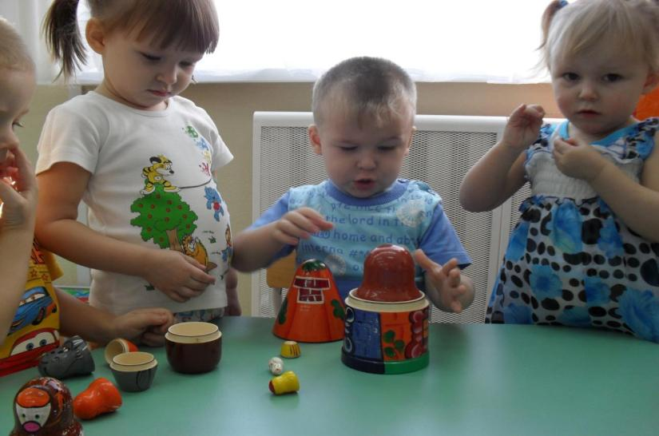
«Матрешки»

Slide 38
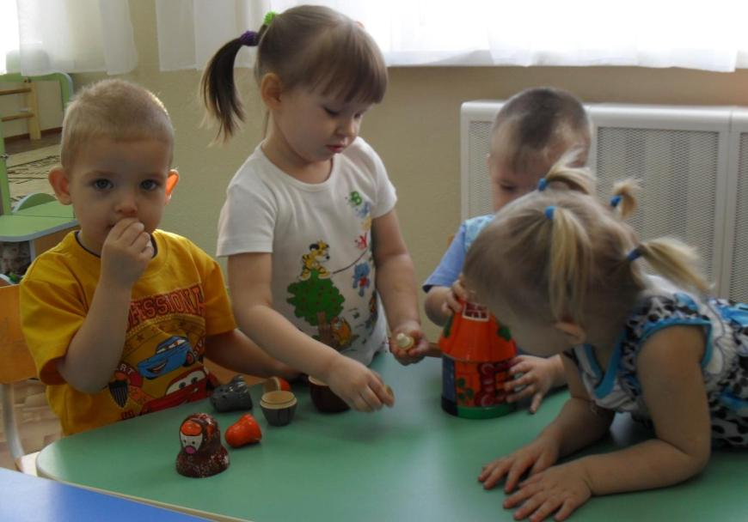

Slide 39
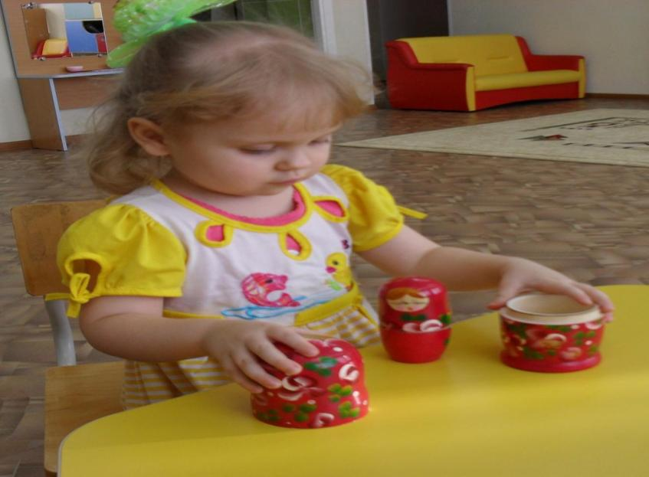

Slide 40
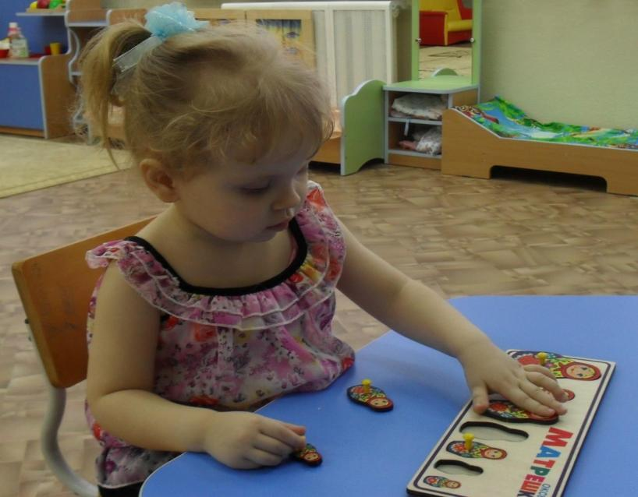

Slide 41
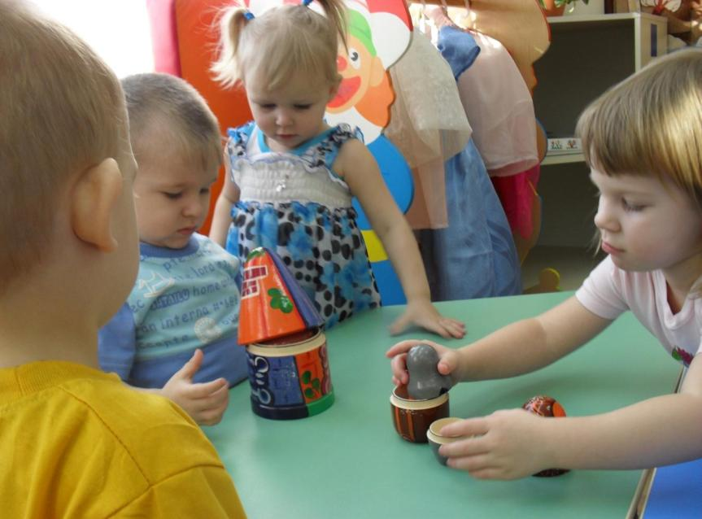

Slide 42
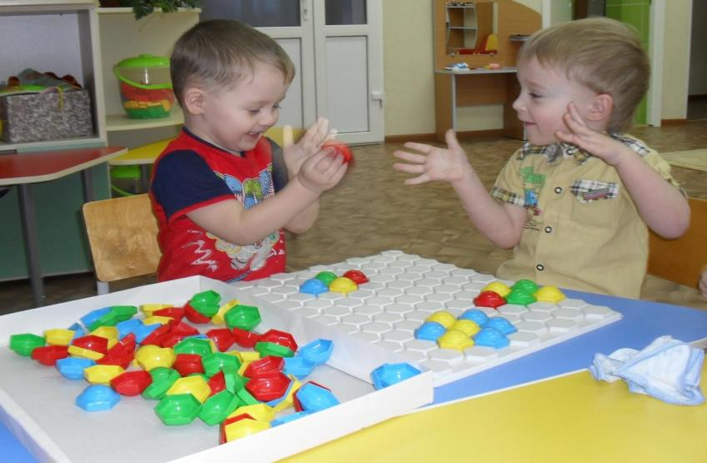
Д/И «Мозаика»

Slide 43
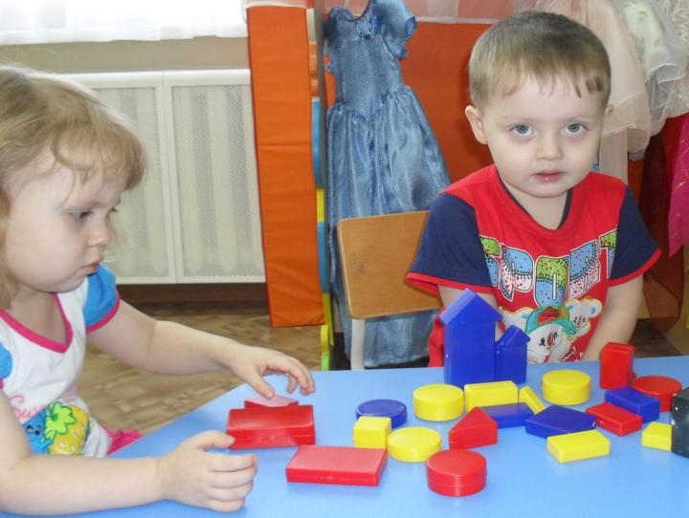
Логические блоки Дьенеша

Slide 44
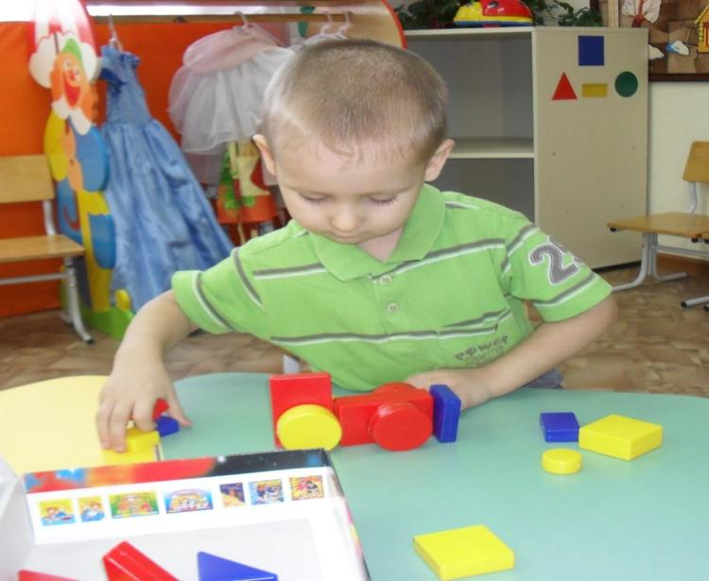

Slide 45
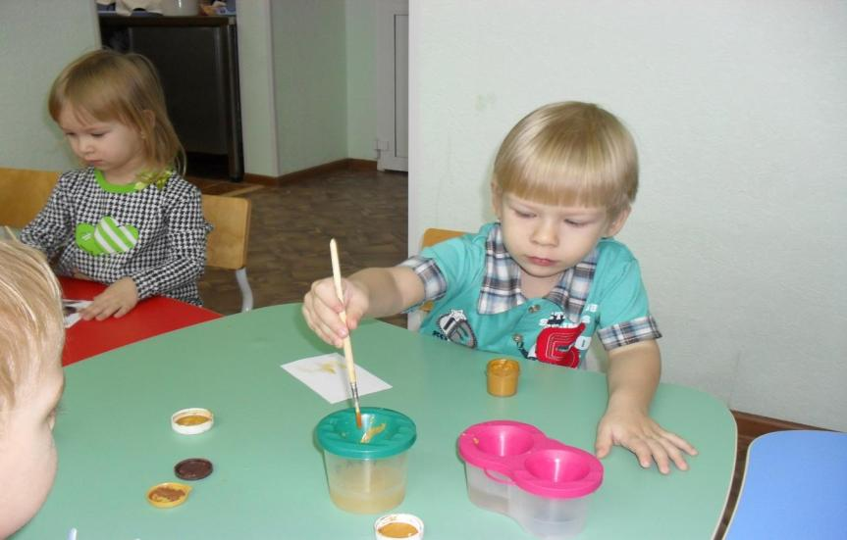
Рисуем, лепим.

Slide 46
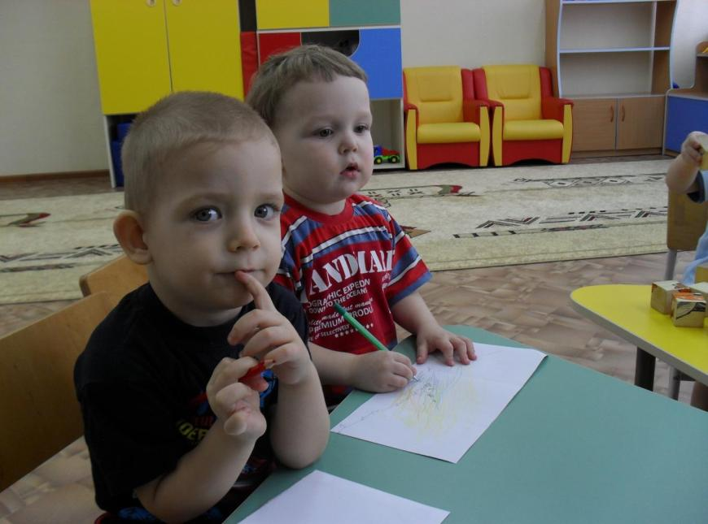

Slide 47
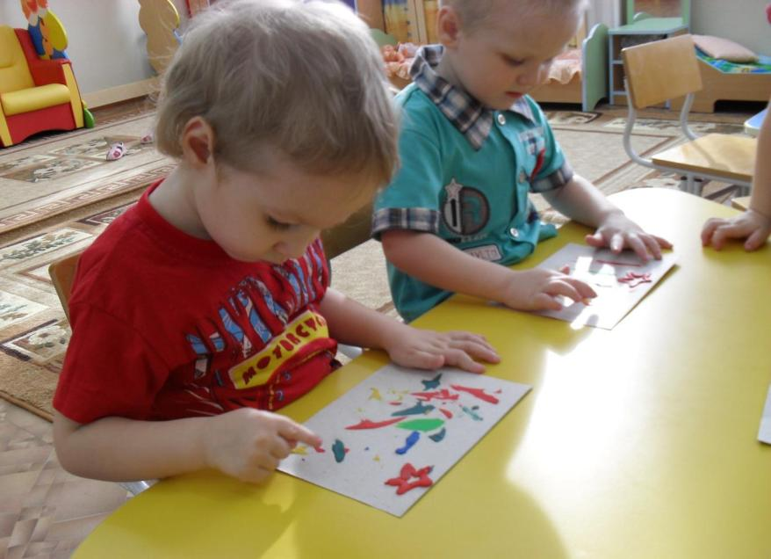

Slide 48
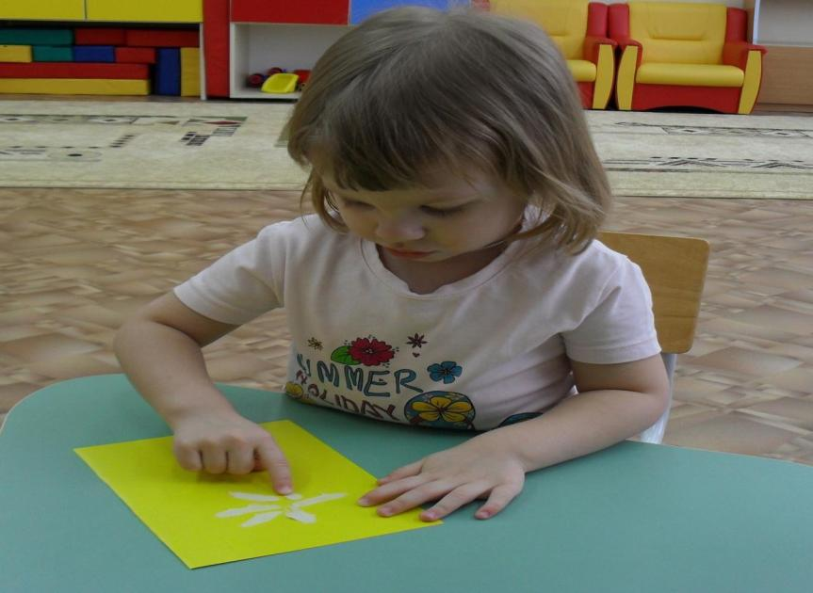

Slide 49
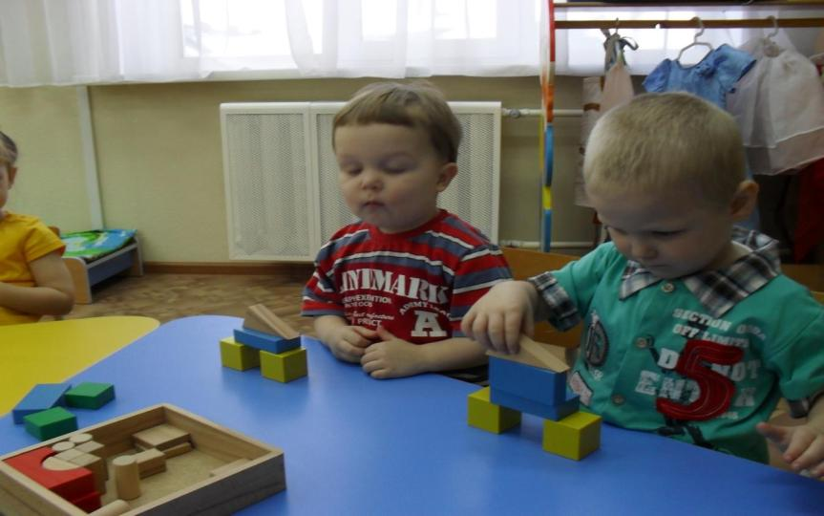
Конструируем

Slide 50
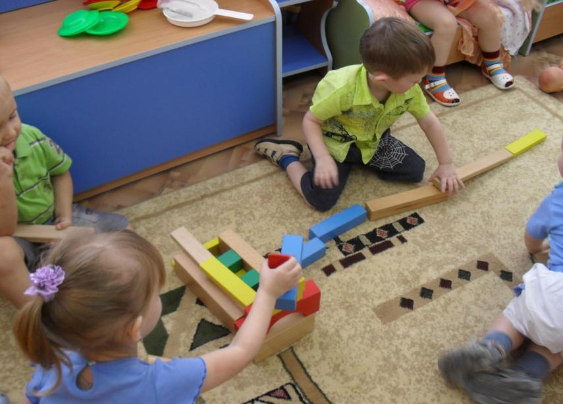

Slide 51
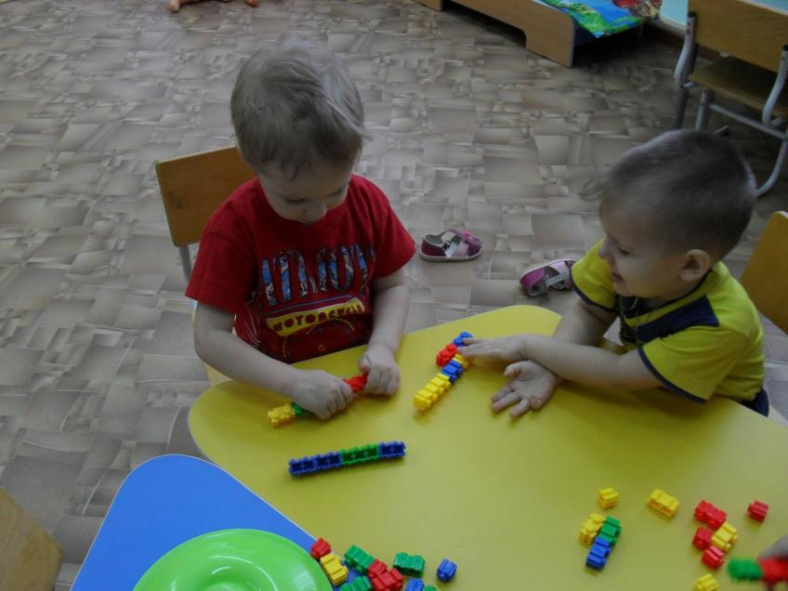

Slide 57
Спасибо за внимание.

